Slide 1


Project thema#1 (호텔 예약 시스템)
이성신 임형준 최성현 최진평 홍성경

Slide 2
목차
I
II
III
IV
개요
개발일정
구현
마무리

Slide 3
1
개요
TRIVIEW
TRIVIEW
TRIP + VIEW
여행과 숙소는 한묶음

Slide 4

1
개요
팀원 소개
이성신
검색 구현
정렬 구현
예약 불가 로직
임형준
매인페이지 구현
채팅 구현
최성현
예약 페이지
결제 API 통합
관리자 페이지
관리자 승인 구현

Slide 5

1
개요
팀원 소개
최진평
숙소 정보
방 정보
디테일 페이지
리뷰 별점
홍성경 로그인/로그아웃 구현 회원가입 구현 마이페이지 예약 내역 리스트

Slide 6

1
개요
주제 선정 이유
폭 넓은 API 이용
하고싶은 기능 구현
API
자바
여러가지 기능 이용
프로젝트

Slide 7
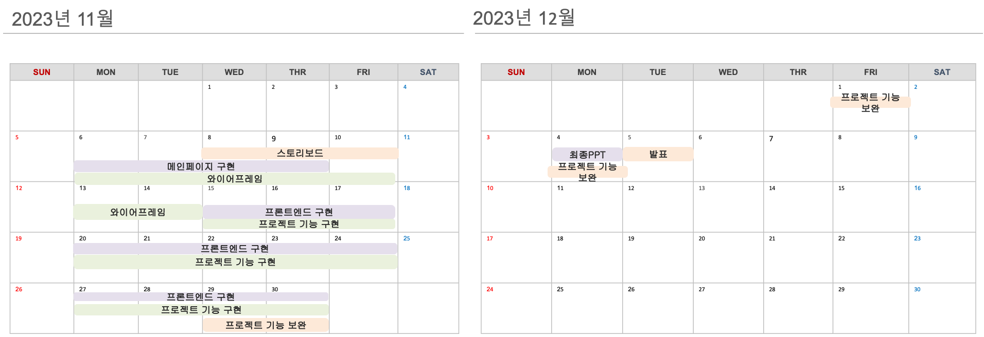
2
WBS
프로젝트 진행과정

Slide 8
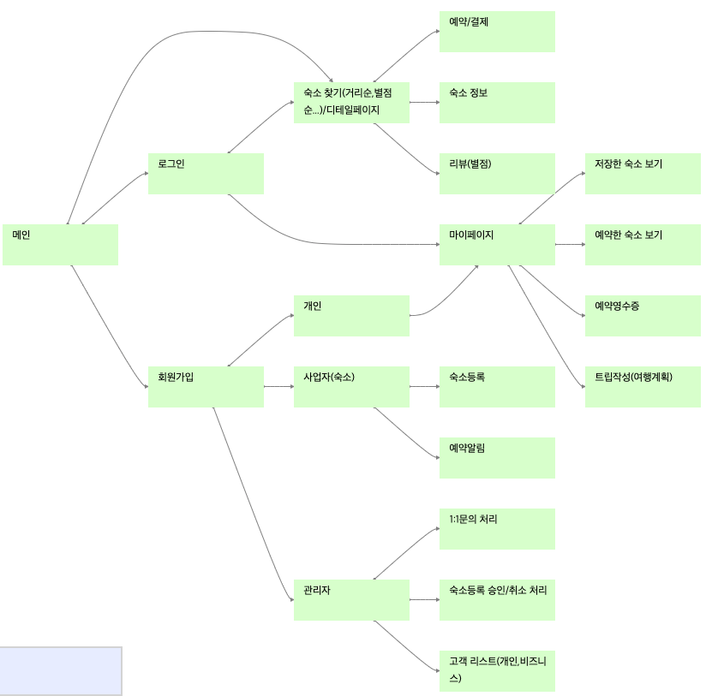
2
기술 설계
유스케이스 다이어그램

Slide 9
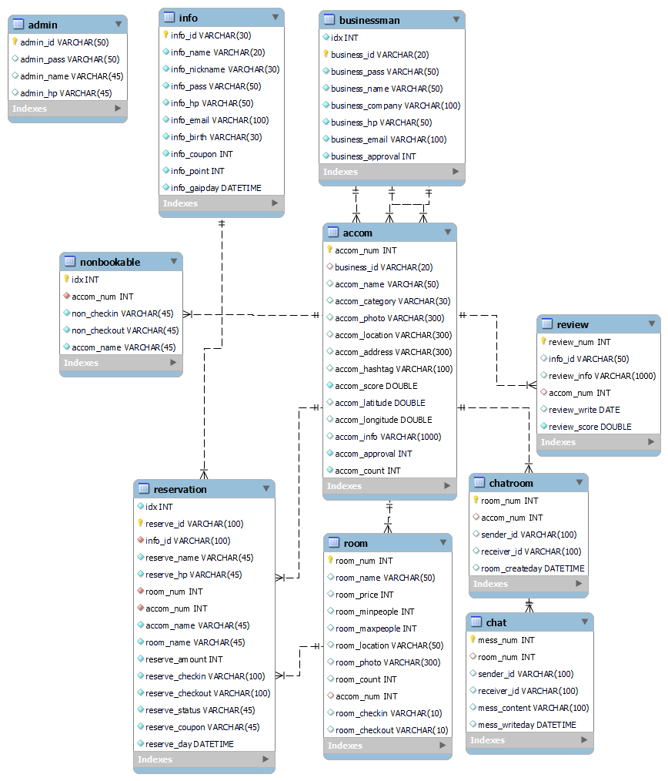
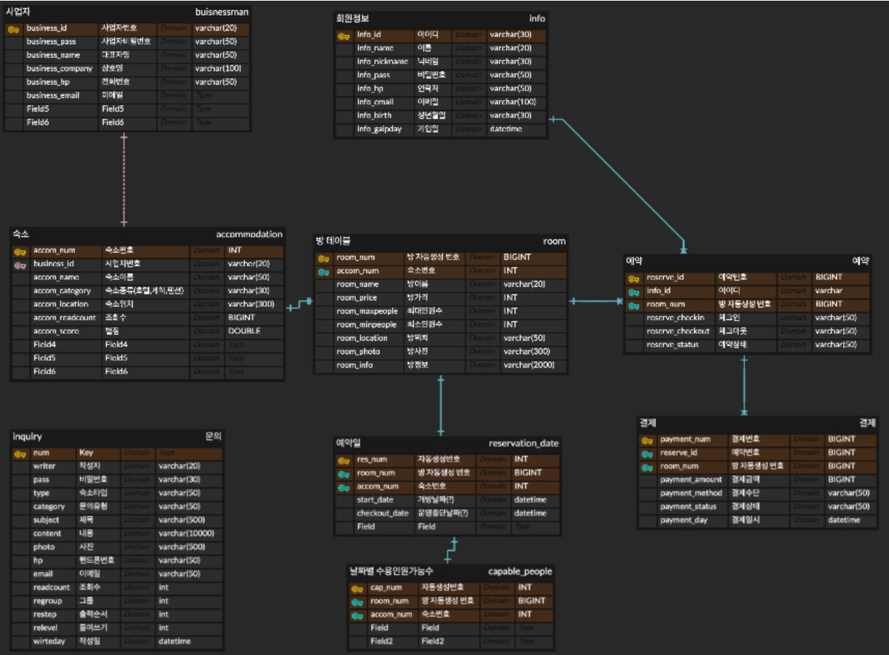
2
기술 설계
EER diagram
AFTER
BEFORE

Slide 10
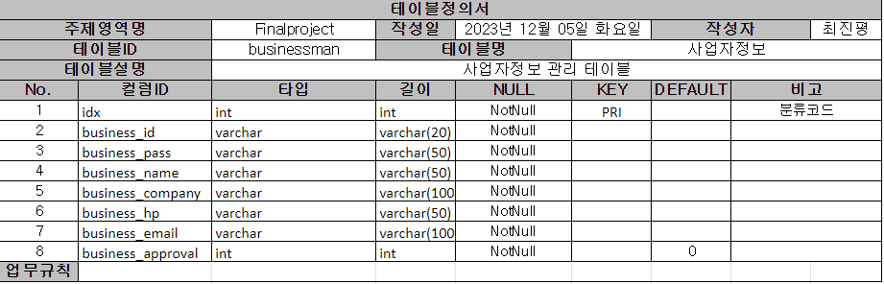
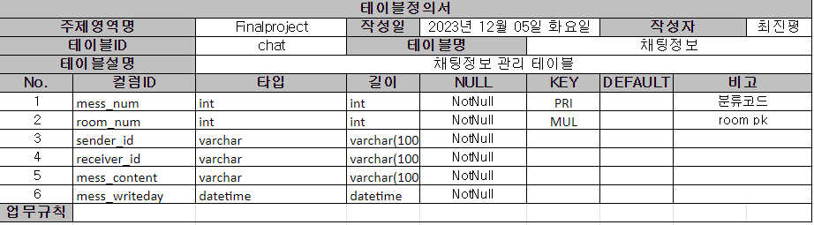
2
기술 설계
테이블 정의서

Slide 11
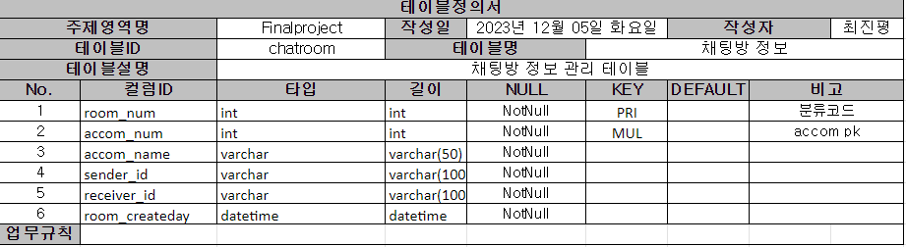
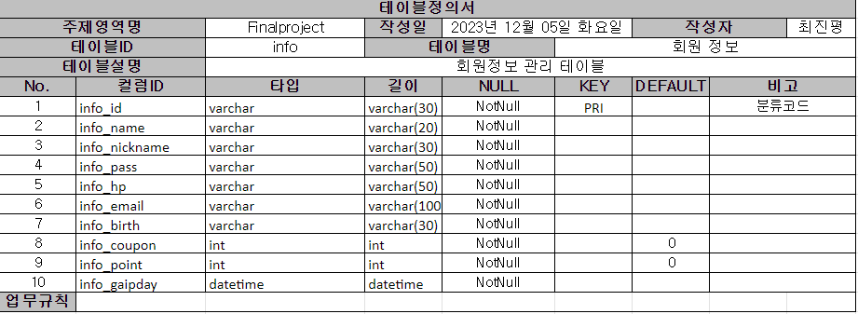
2
기술 설계
테이블 정의서

Slide 12
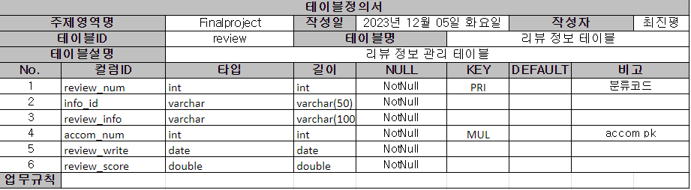
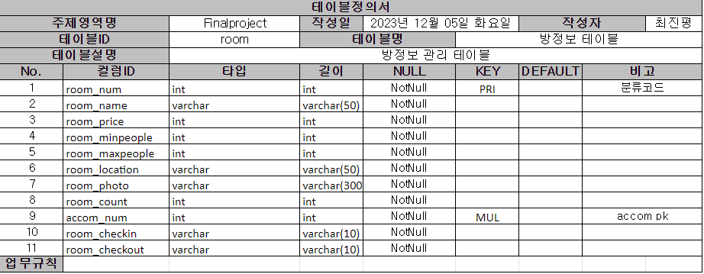
2
기술 설계
테이블 정의서

Slide 13
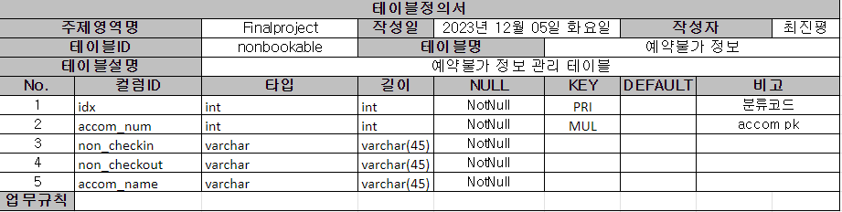
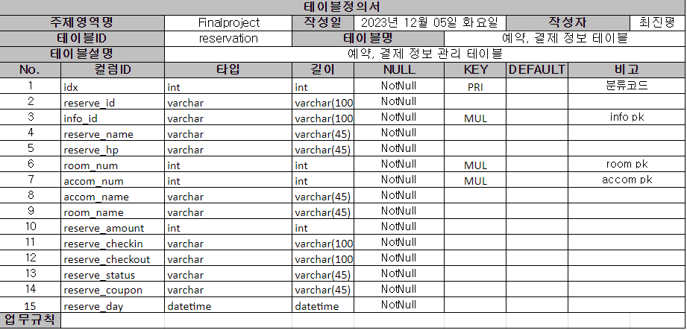
2
기술 설계
테이블 정의서

Slide 14
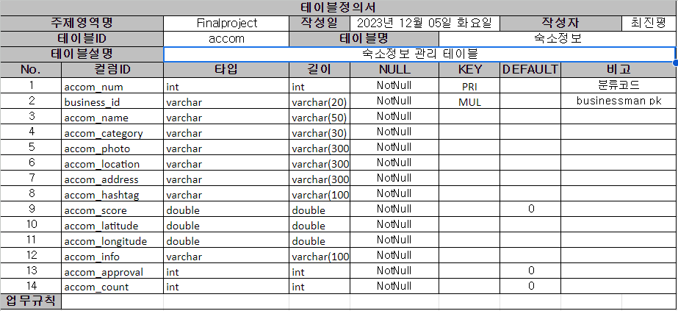
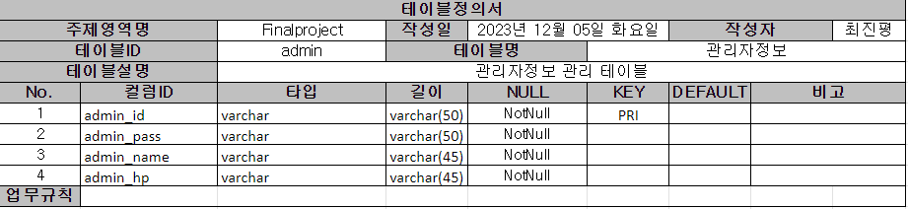
2
기술 설계
테이블 정의서

Slide 15
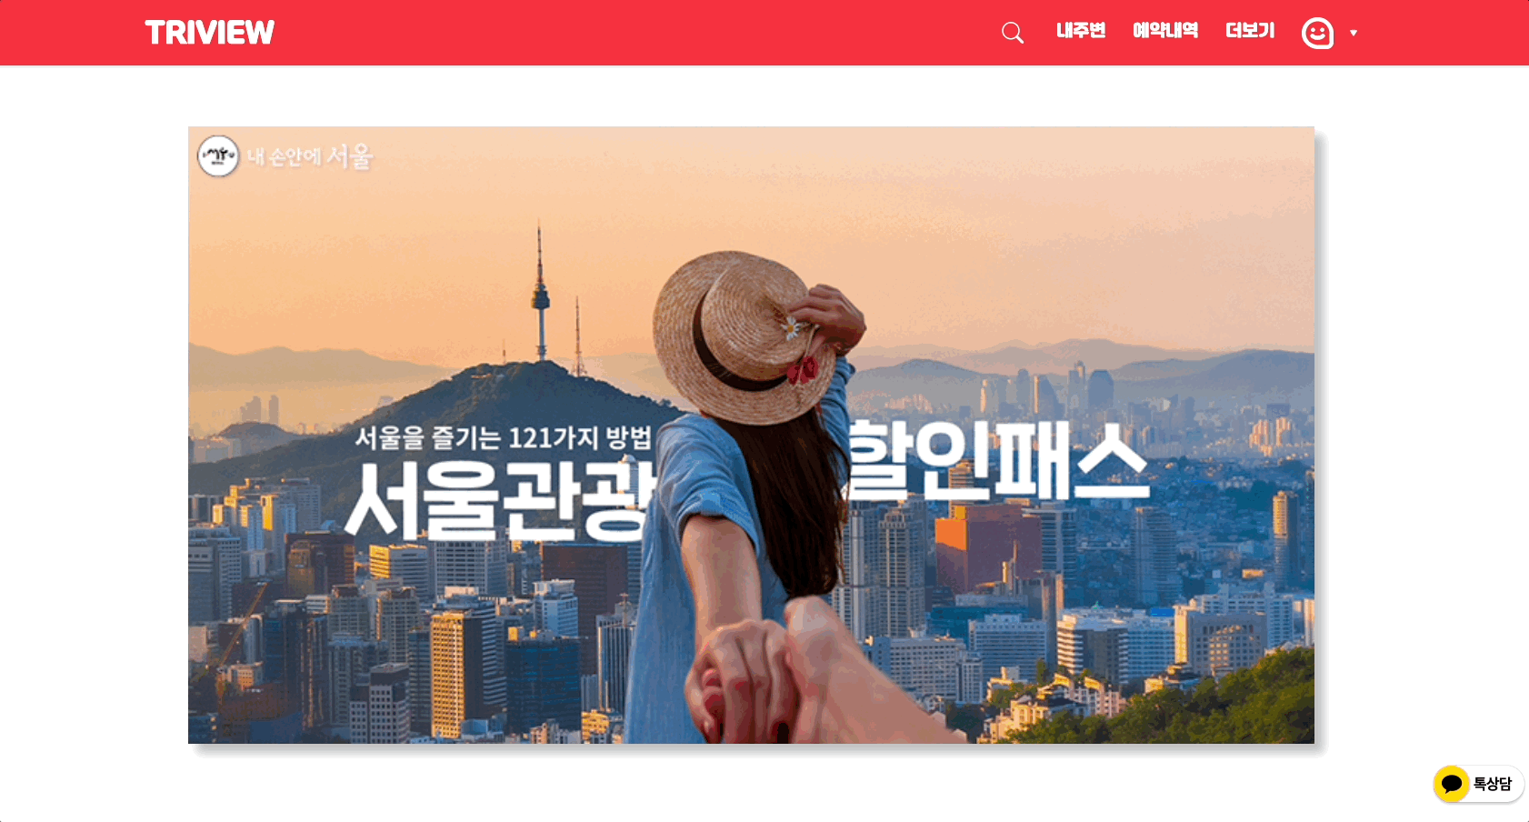
3
Main Page
임형준

Slide 16
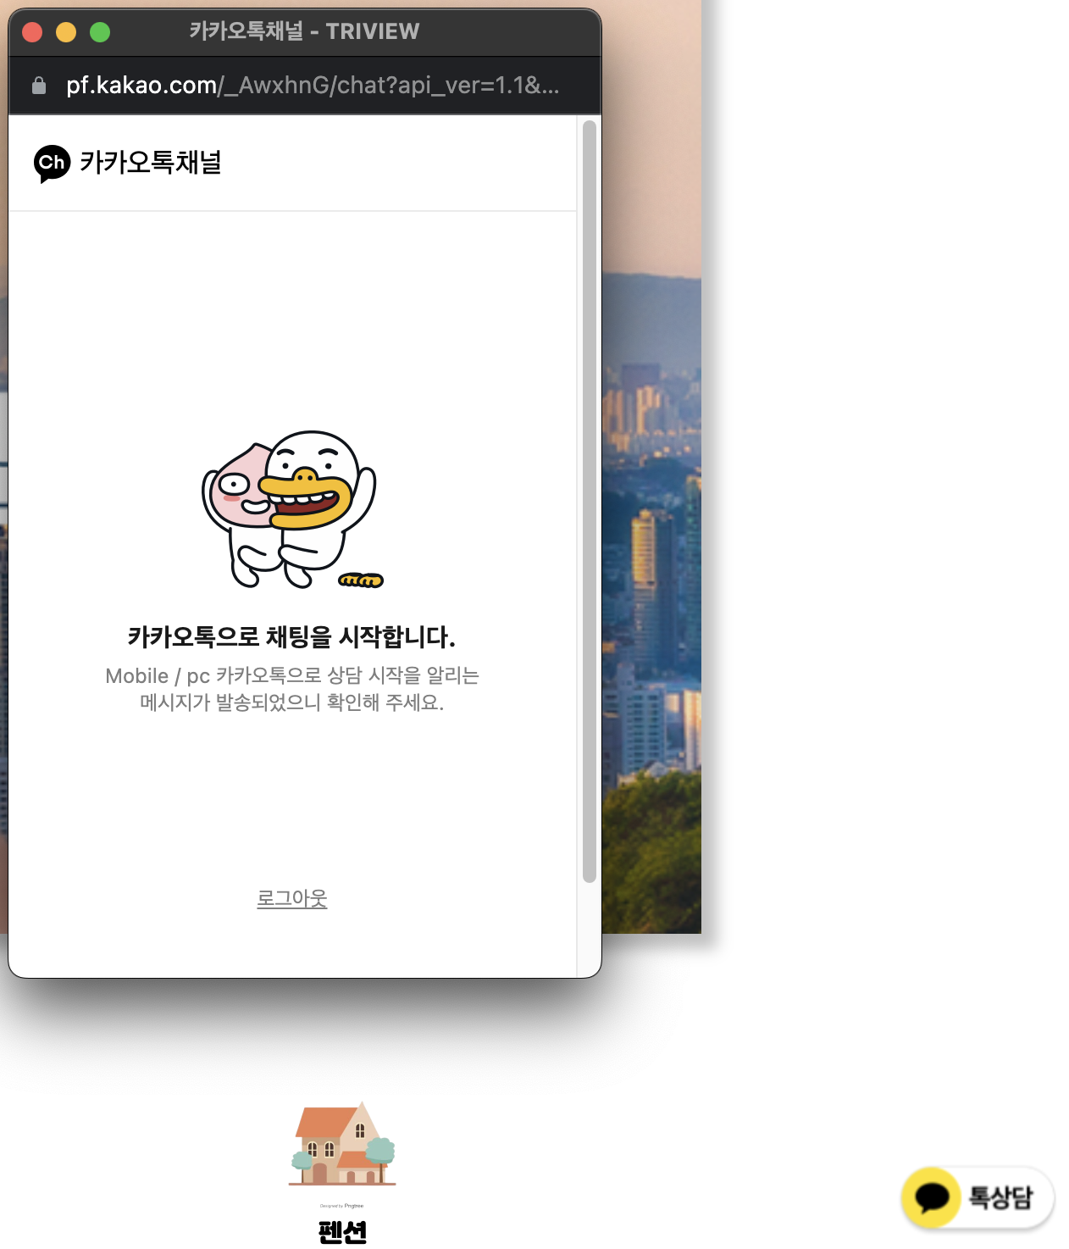
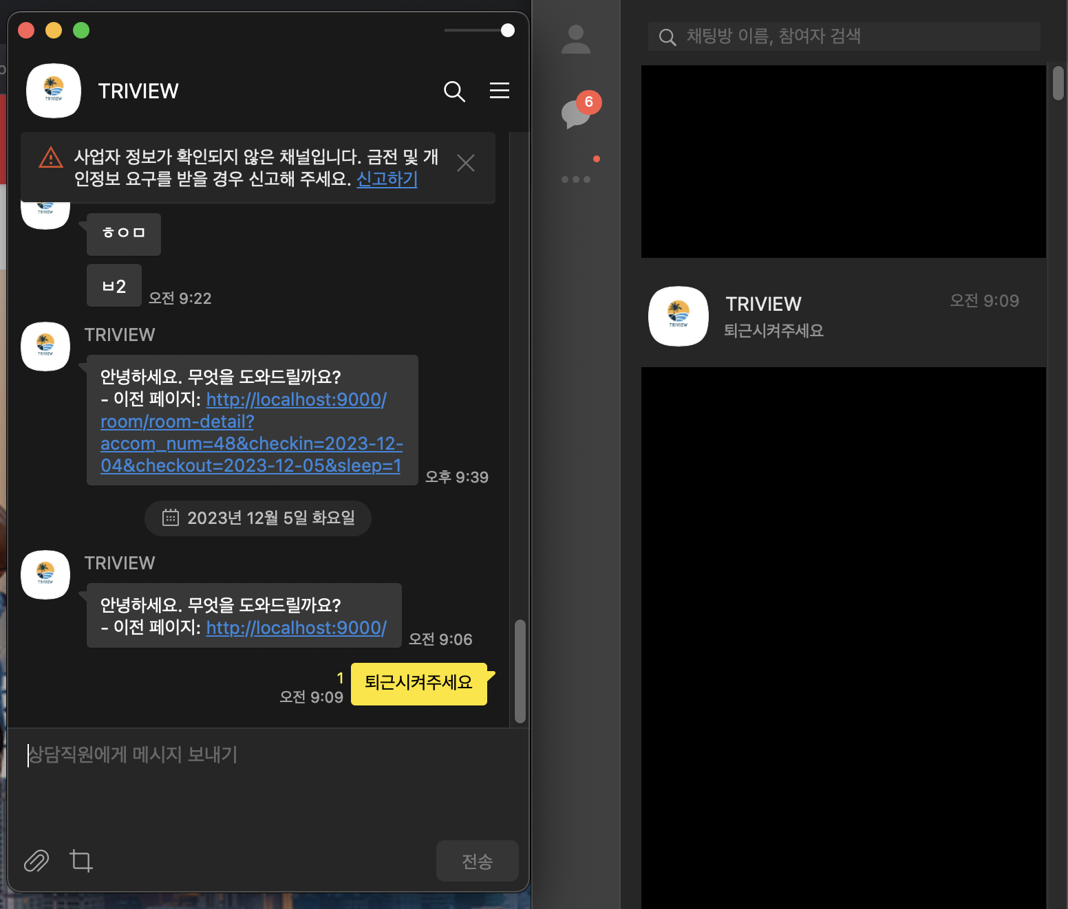
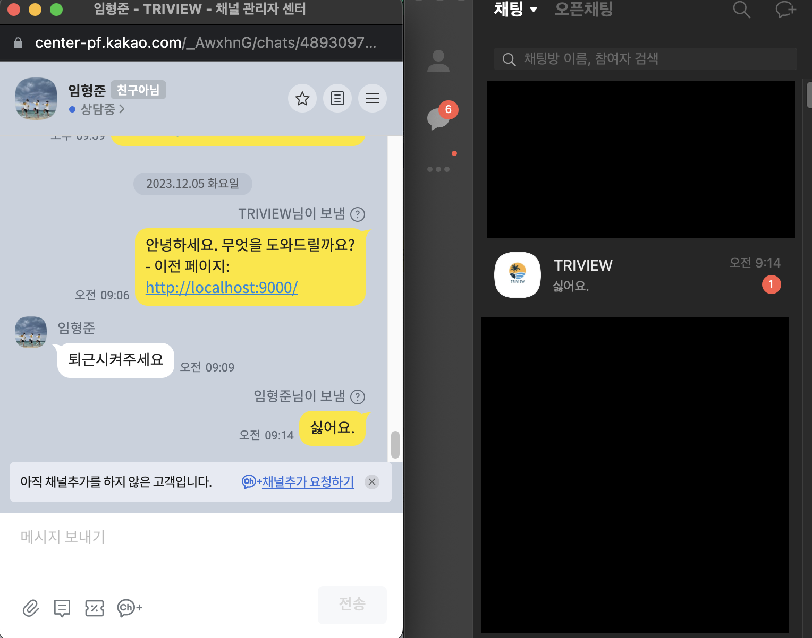
3
카카오 채널
임형준

Slide 17
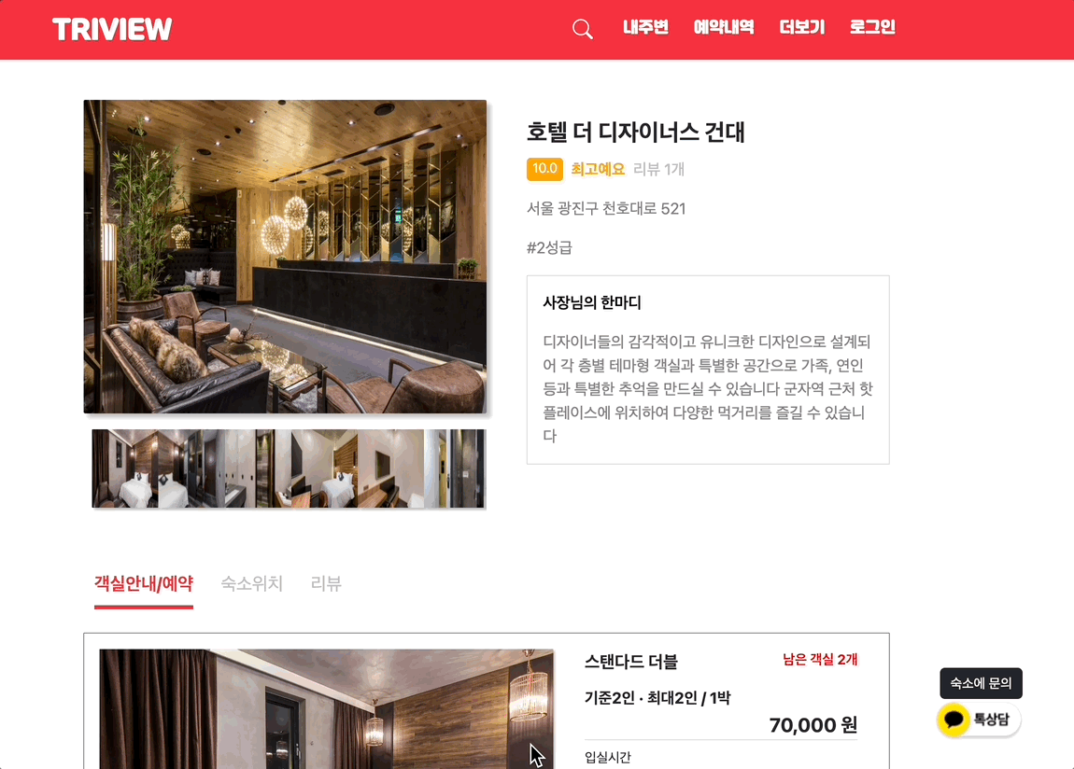
3
채팅 로그인 확인
임형준

Slide 18
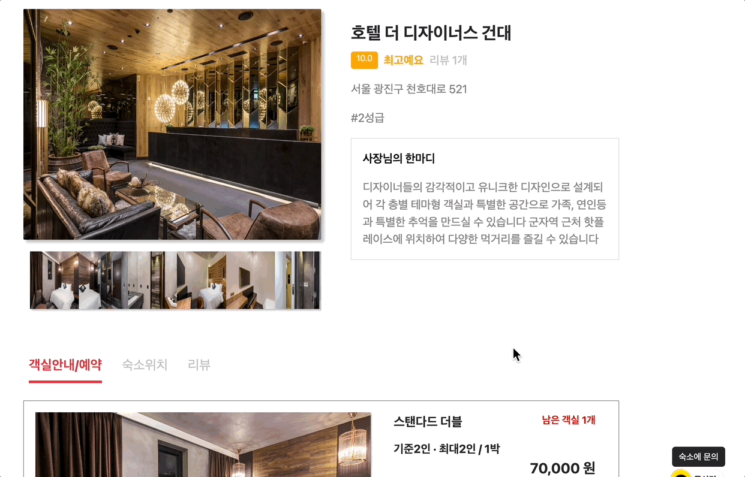
3
개인회원(구매자) 채팅 참여
임형준

Slide 19
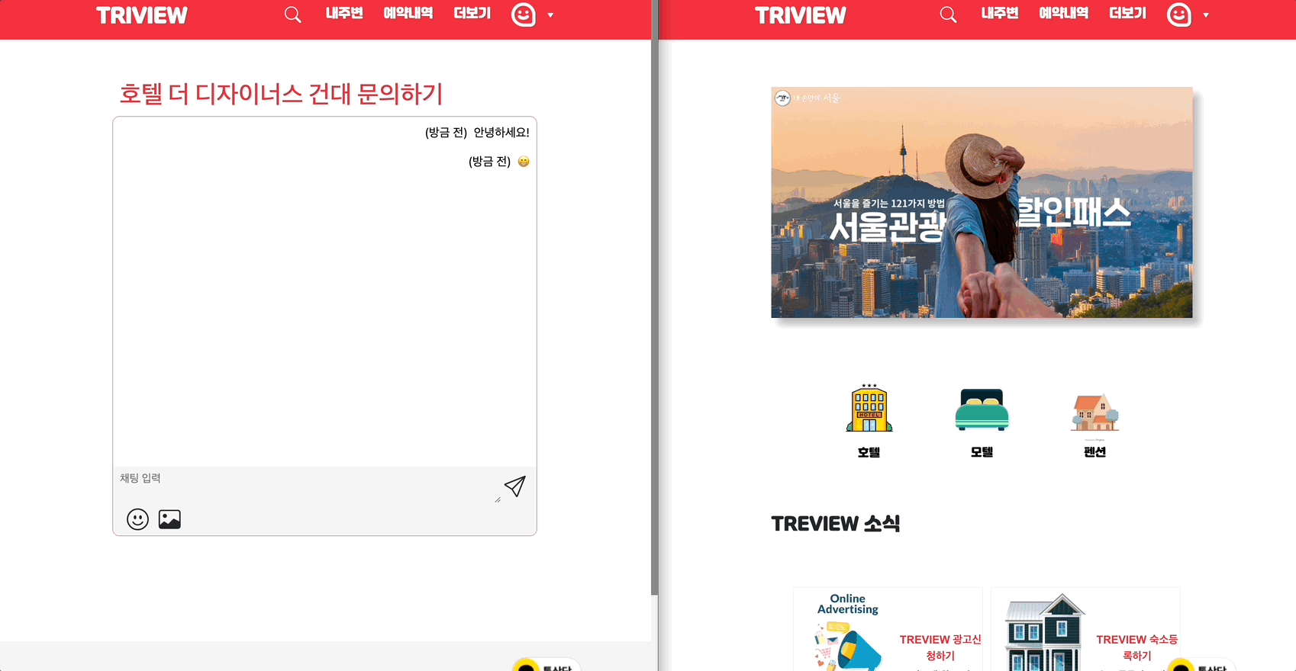
3
판매자(사업자) 채팅 구현
임형준

Slide 20
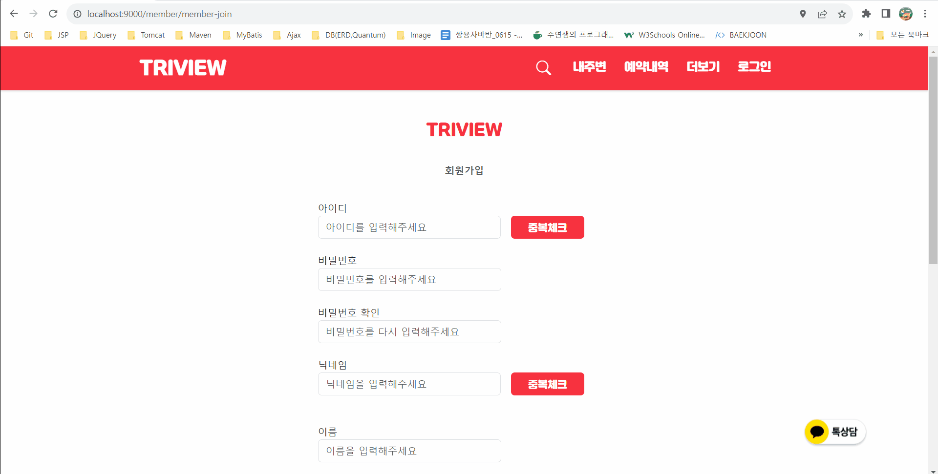
3
회원가입(개인)
홍성경

Slide 21
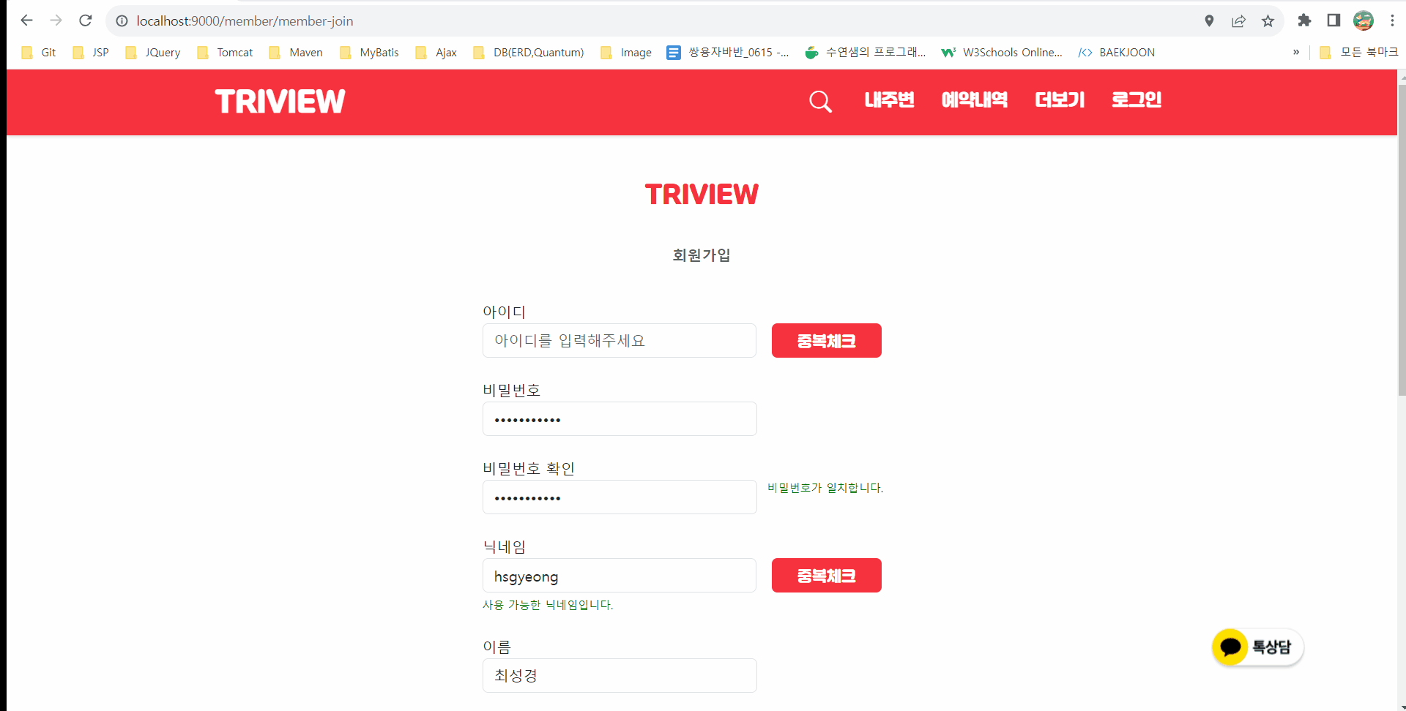
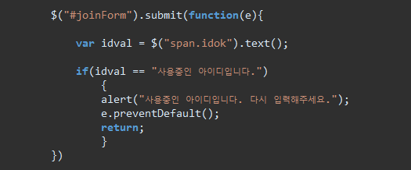
3
회원가입(개인)
홍성경

Slide 22
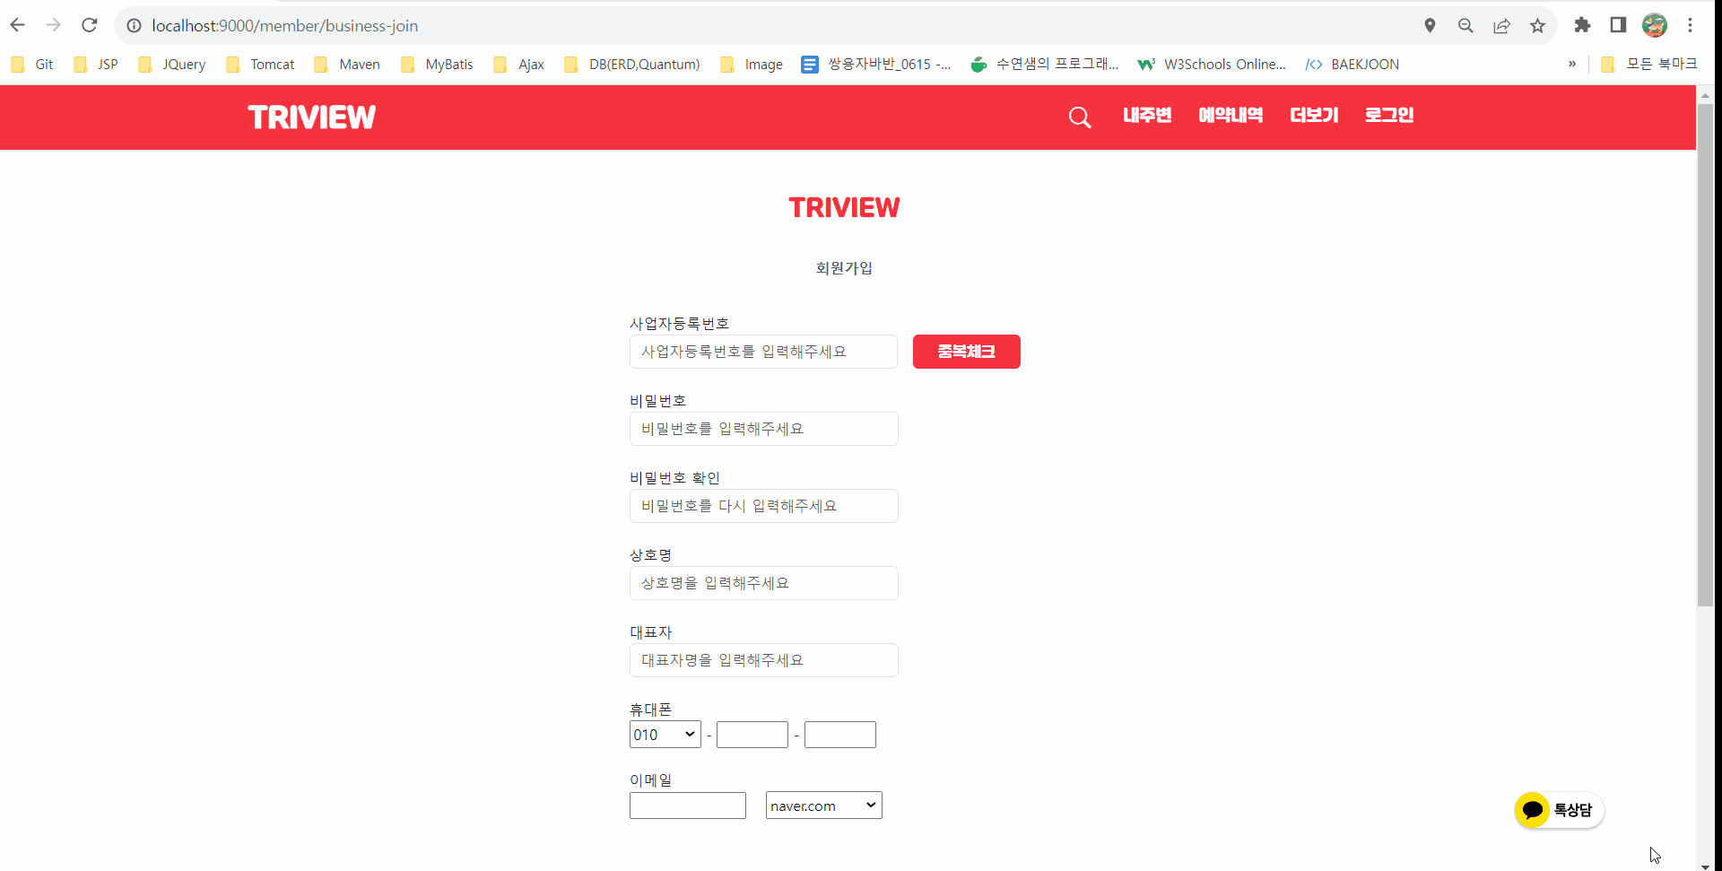
3
회원가입(사업자)
홍성경

Slide 23
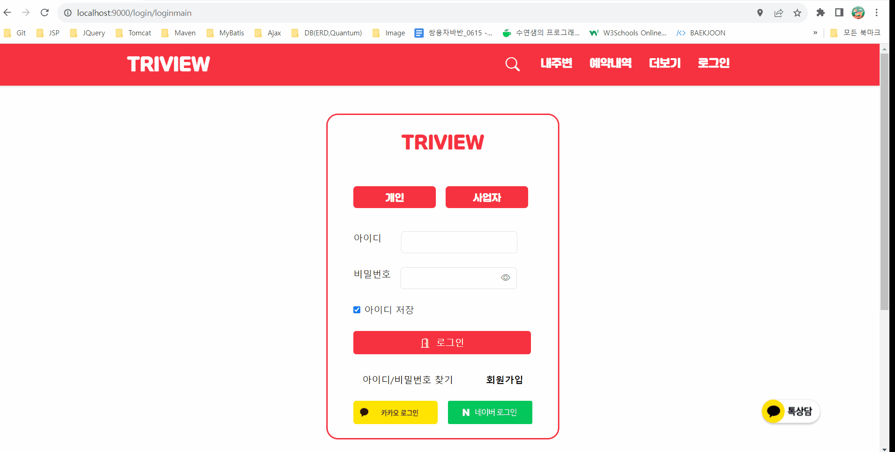
3
로그인
홍성경

Slide 24
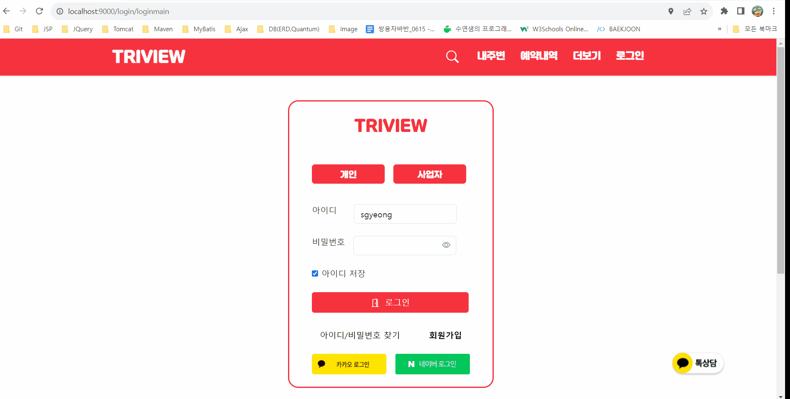
3
로그인
홍성경

Slide 25
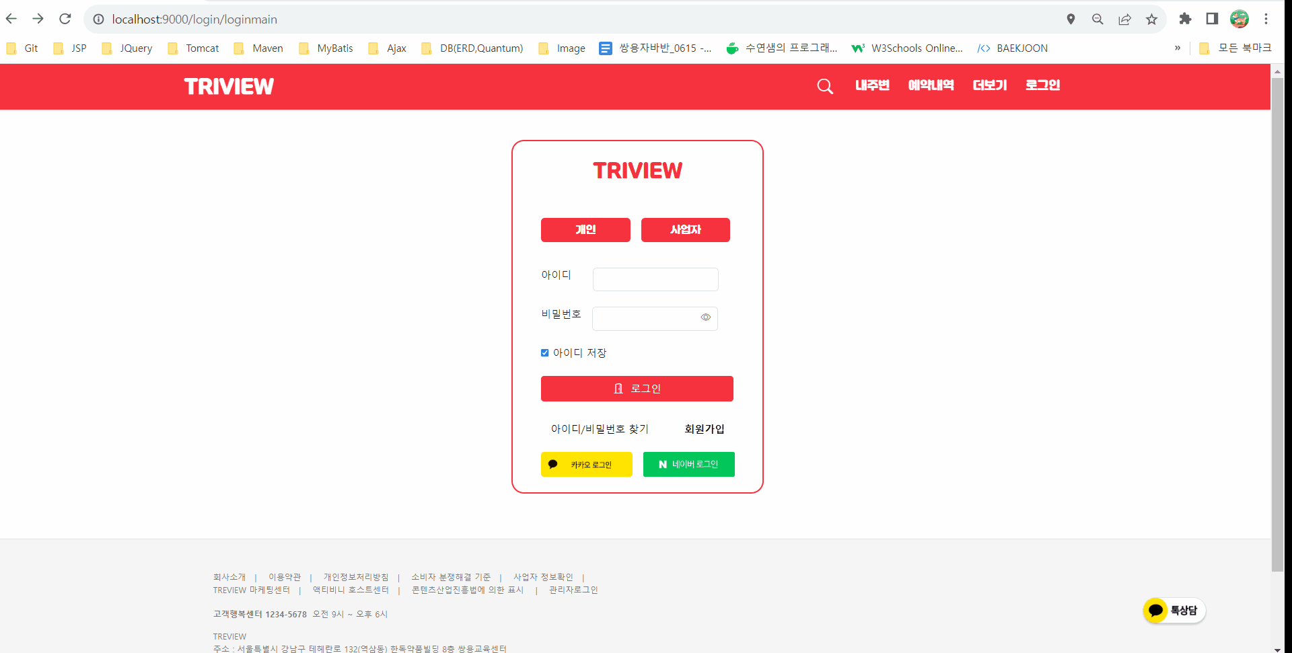
3
카카오로그인
홍성경

Slide 26
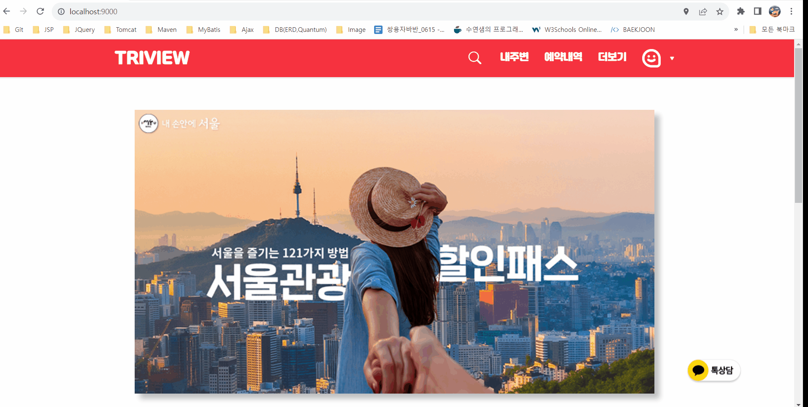
3
마이페이지
홍성경

Slide 27
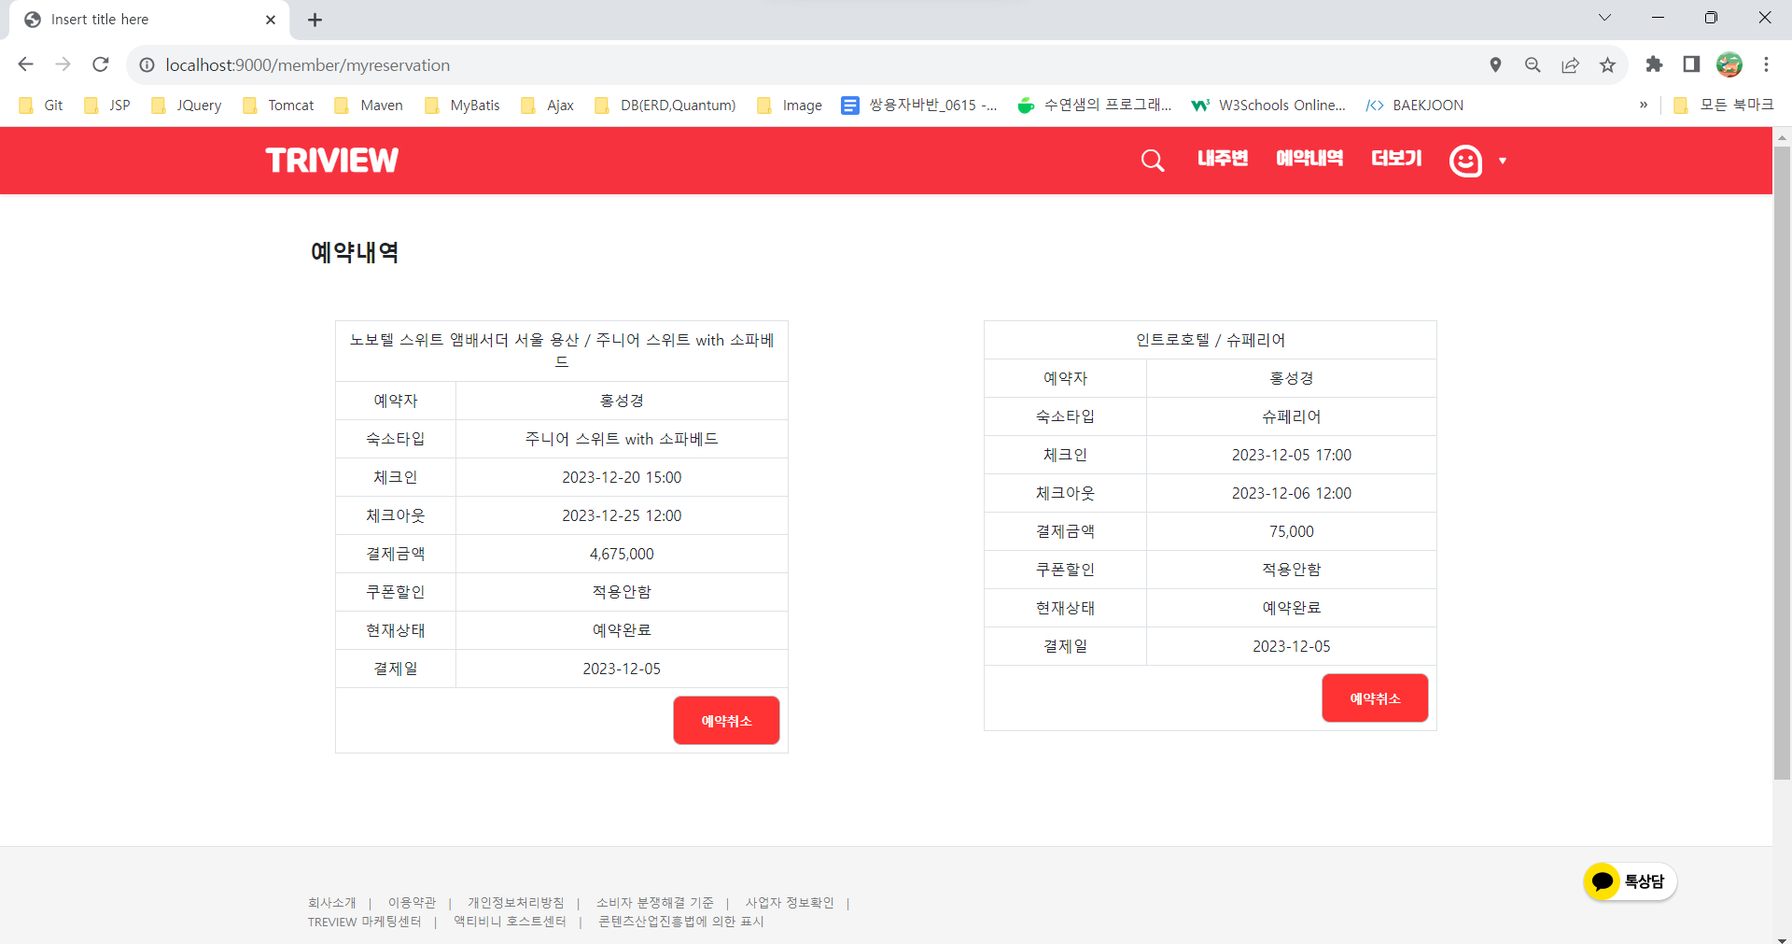
3
예약 내역 리스트
홍성경

Slide 28
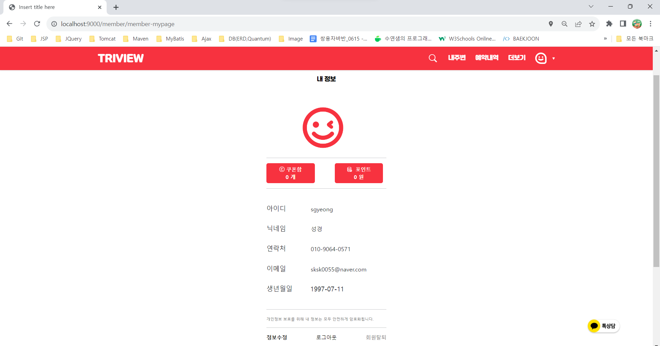
3
회원정보(상세)
홍성경

Slide 29
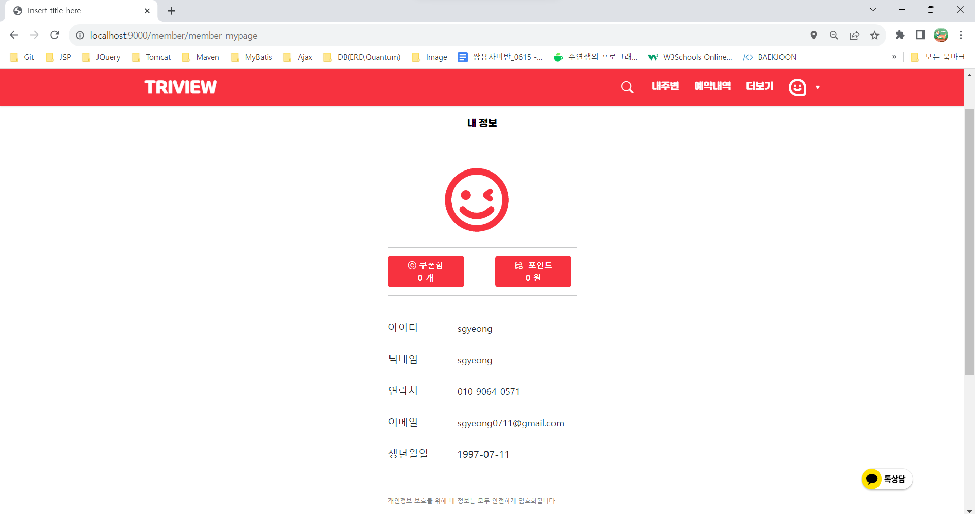
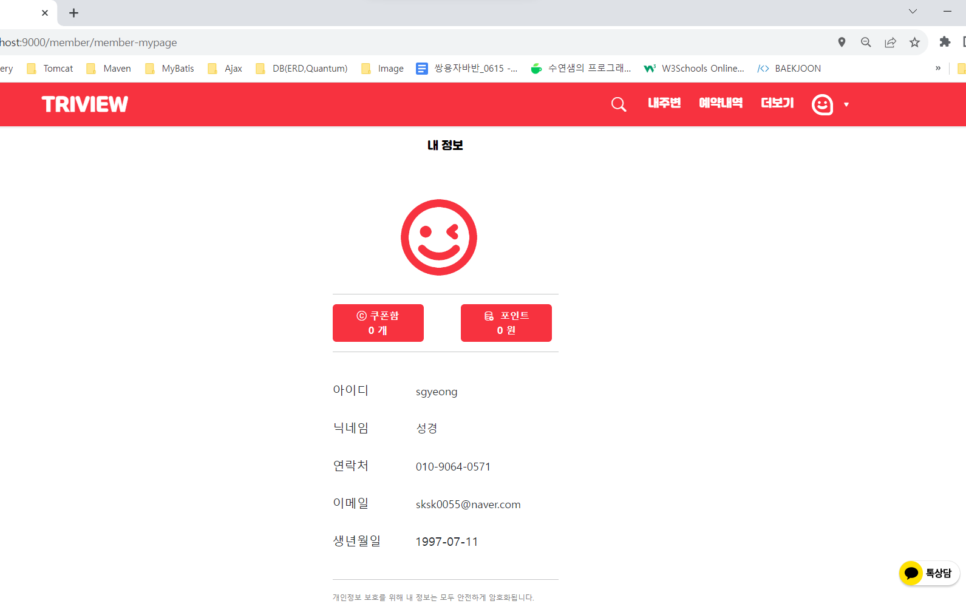
3
회원정보 수정
홍성경

Slide 30
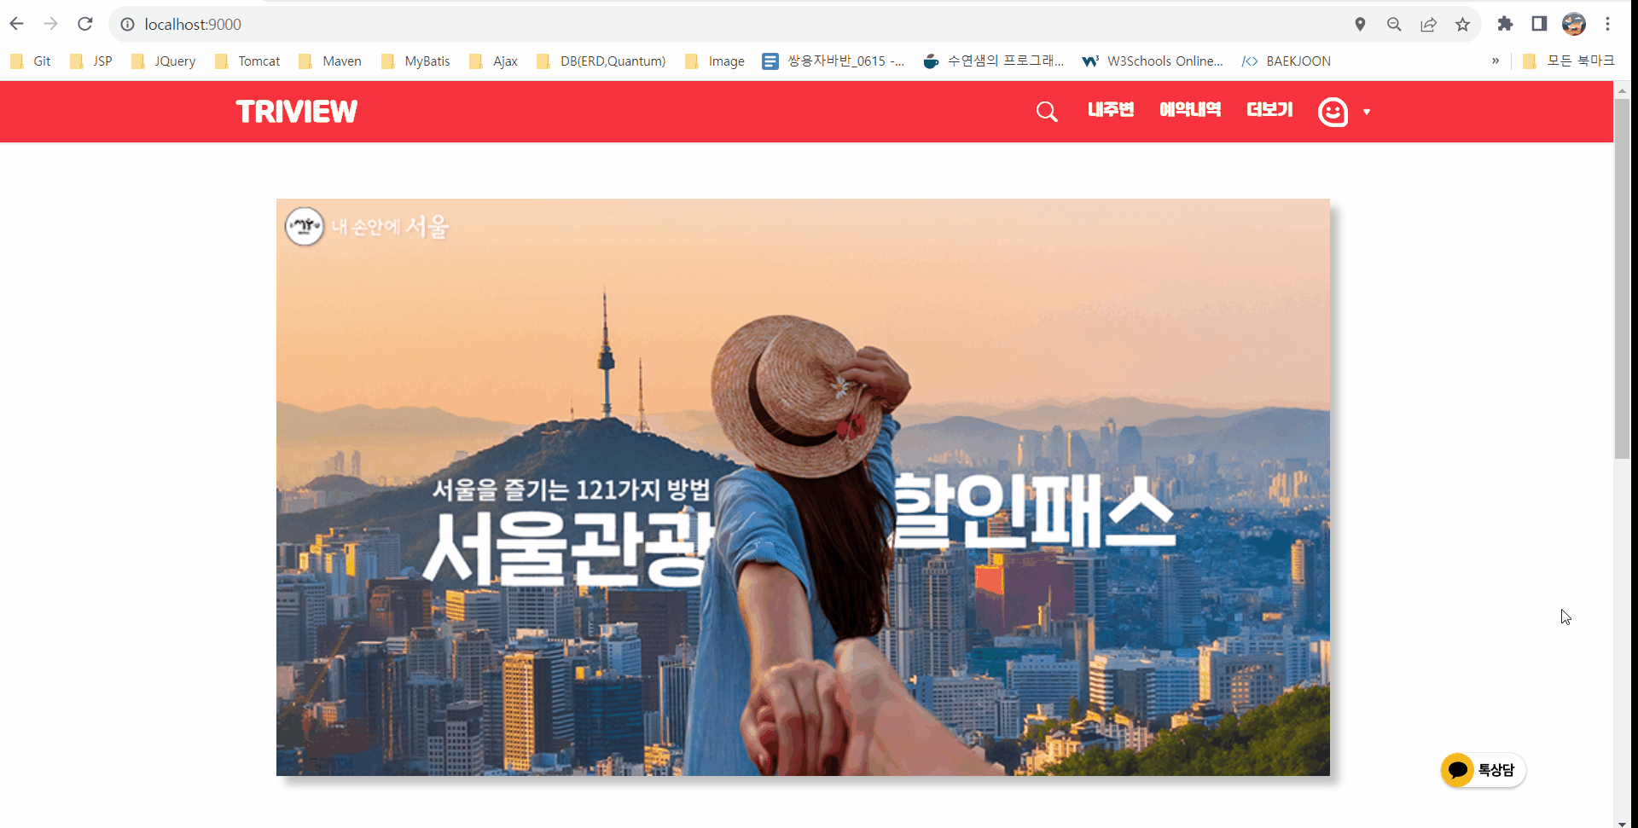
3
로그아웃
홍성경

Slide 31
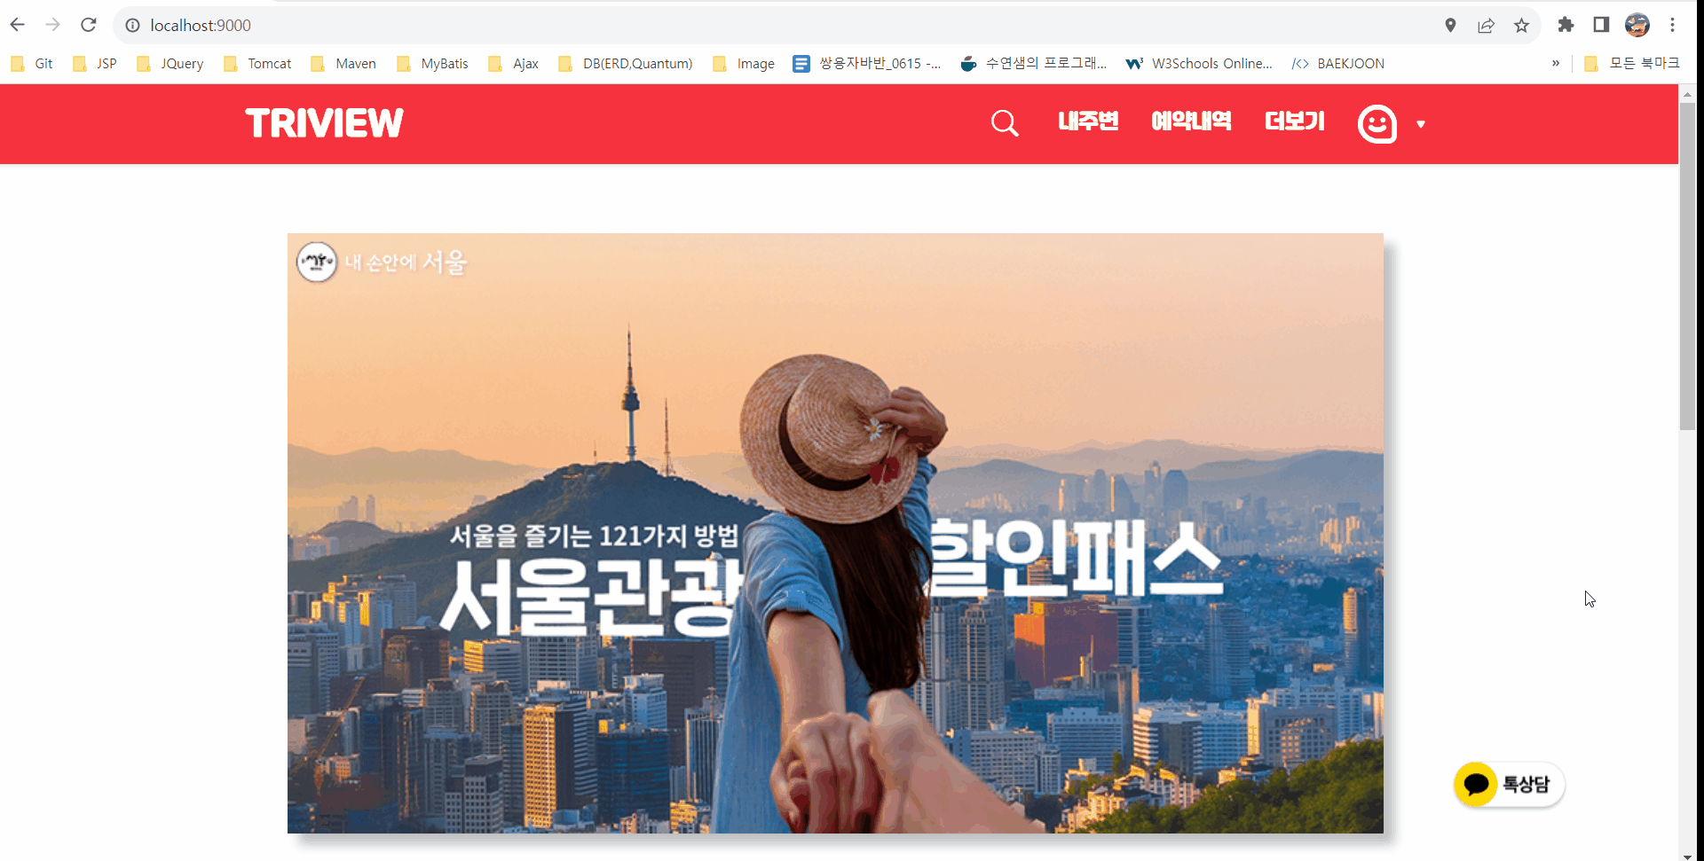
3
로그아웃(아이디 저장)
홍성경

Slide 32
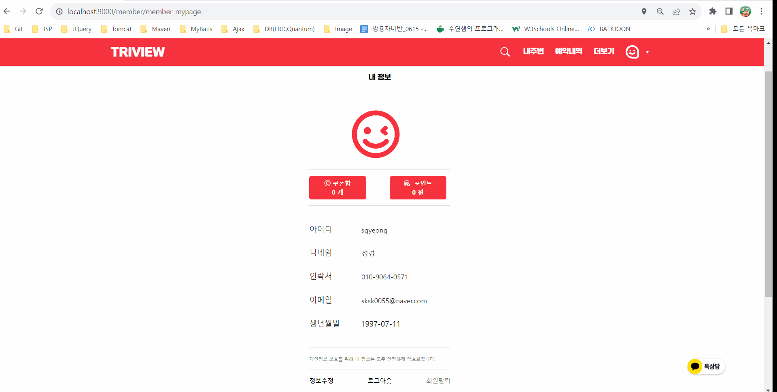
3
회원탈퇴
홍성경

Slide 33


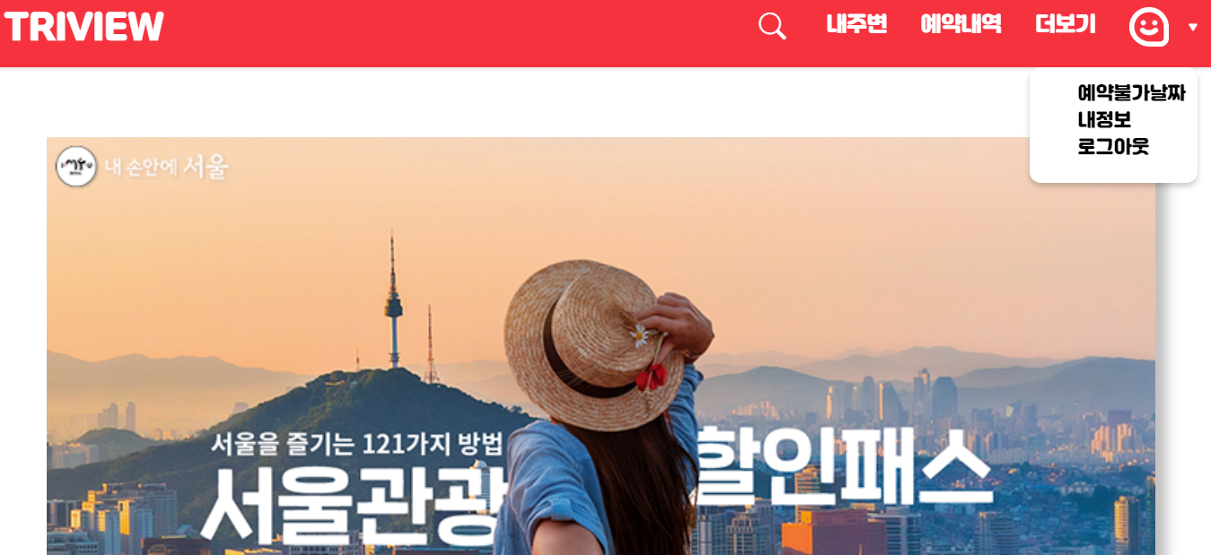

3
상세 기술 구현
이성신

Slide 34
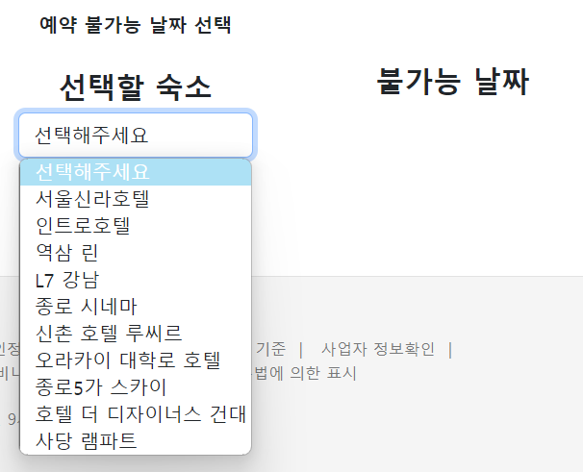
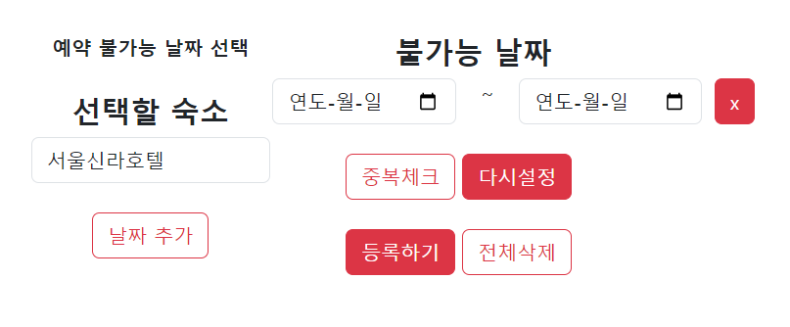
3
예약 불가 날짜
이성신

Slide 35
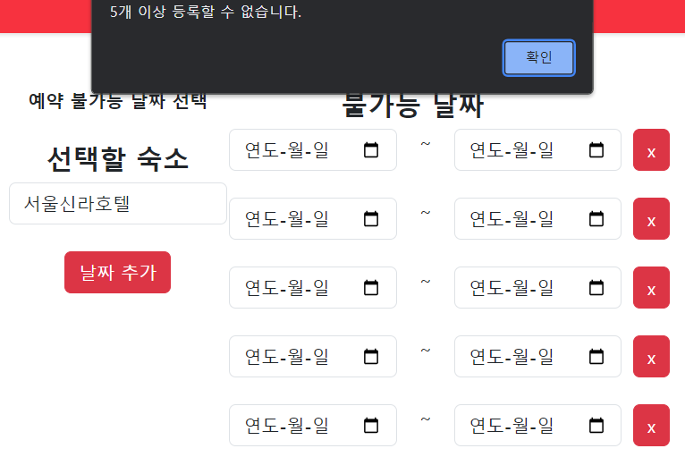
3
예약 불가 날짜
이성신

Slide 36
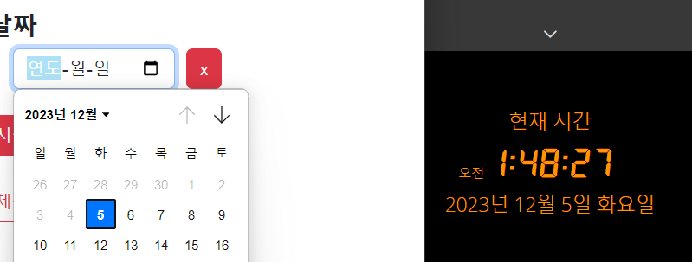
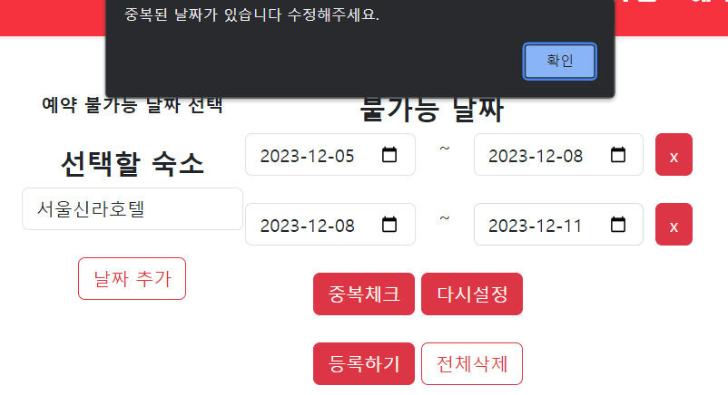
3
예약 불가 날짜
이성신

Slide 37
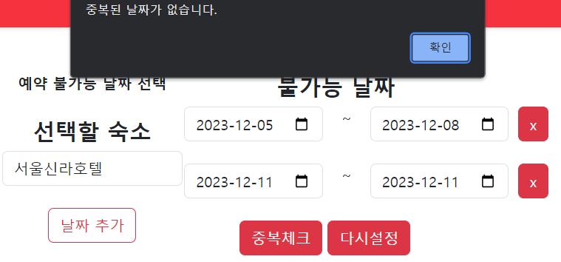
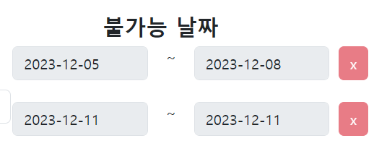
3
예약 불가 날짜
이성신

Slide 38
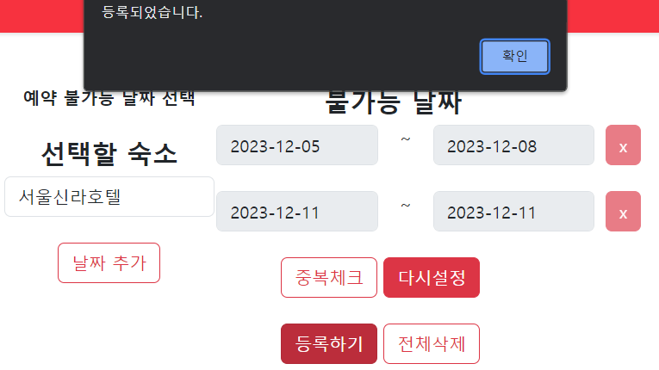
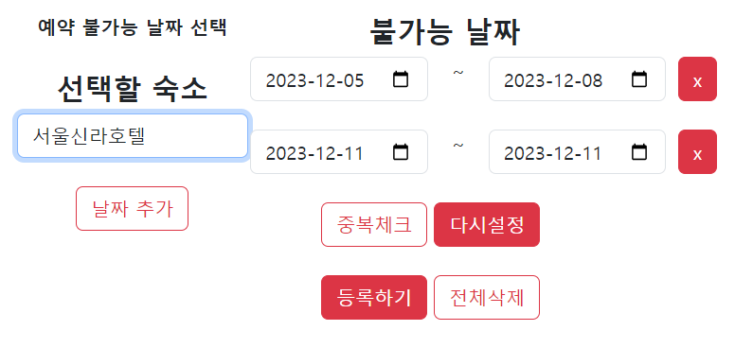
3
예약 불가 날짜
이성신

Slide 39
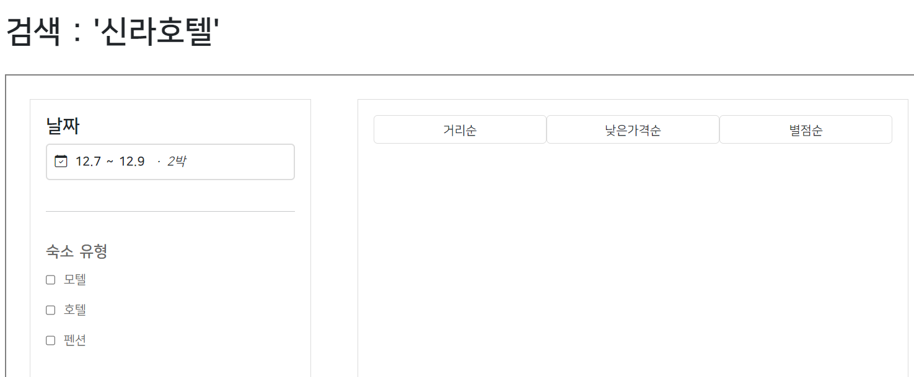
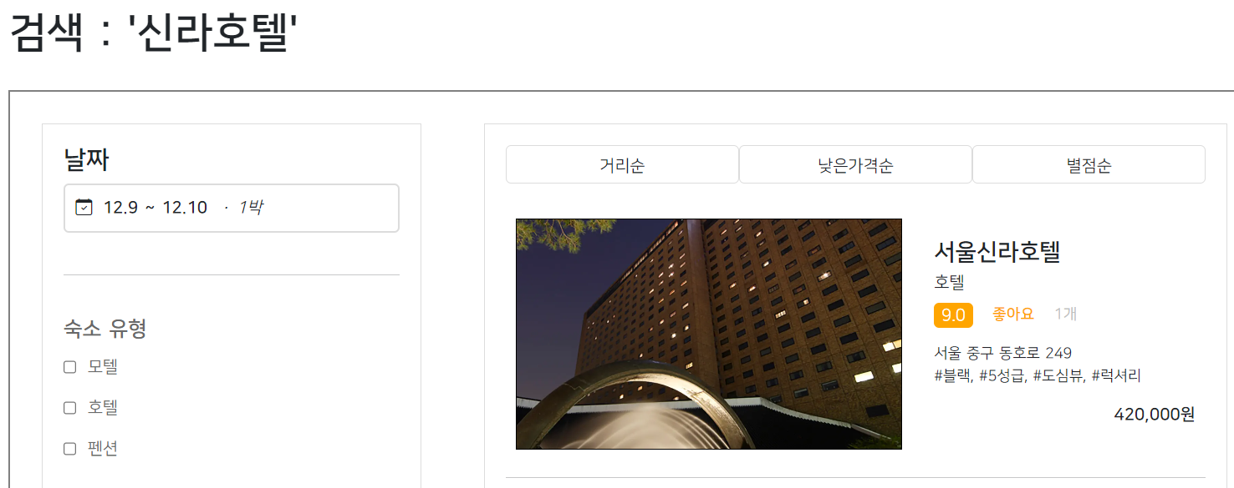
3
예약 불가 날짜
이성신

Slide 40
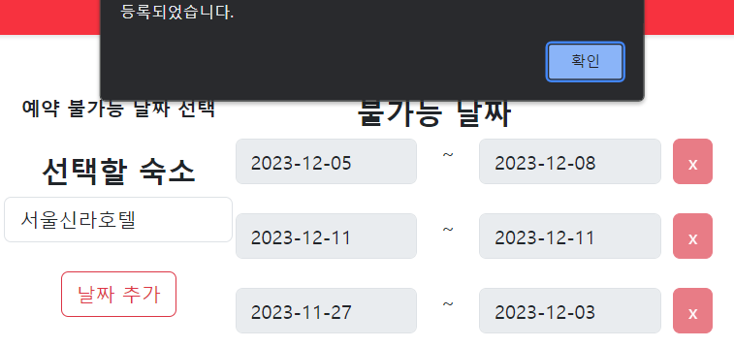
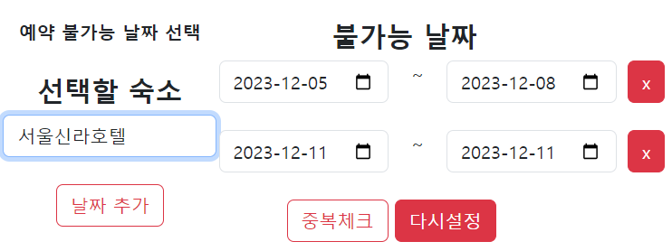

3
예약 불가 날짜
이성신

Slide 41

3
예약 불가 날짜
이성신

Slide 42

3
검색
이성신

Slide 43



3
검색
이성신

Slide 44

3
날짜
이성신

Slide 45


3
날짜
이성신

Slide 46

3
날짜
이성신
첫번째 년도 == 두번째 년도
=> 달 비교
첫번째 달 == 두번째 달
=> 두번째 날 – 첫번째 날
첫번째 년도 != 두번째 년도
=> 31 – 첫번째 날 + 두번째 날
첫번째 달 != 두번째 달
=> 첫번째 달이 31일인지 30일인지 찾고
두번째 날 + (31,30) – 첫번째 날

Slide 47


3
날짜
이성신
첫번째 년도 == 두번째 년도
=> 달 비교
첫번째 달 == 두번째 달
=> 두번째 날 – 첫번째 날
첫번째 년도 != 두번째 년도
=> 31 – 첫번째 날 + 두번째 날
첫번째 달 != 두번째 달
=> 첫번째 달이 31일인지 30일인지 찾고
두번째 날 + (31,30) – 첫번째 날
31 – 29 + 4 = 6박
3 + (1월=31일) – 30 = 4박

Slide 48


3
카테고리
이성신

Slide 49



3
가격바
이성신

Slide 50

3
가격바
이성신

Slide 51

3
정렬-별점순
이성신

Slide 52


3
정렬-가격 낮은순
이성신

Slide 53

3
정렬-거리순
이성신

Slide 54

3
내주변
이성신

Slide 55

3
내주변
이성신

Slide 56

3
내주변
이성신

Slide 57


3
내주변－정렬
이성신

Slide 58


3
예약로직
이성신

Slide 59


3
예약로직
이성신

Slide 60

3
예약로직
이성신

Slide 61


3
예약로직
이성신

Slide 62
3
예약로직
이성신
if ((예약시작날짜.isBefore(선택마지막날짜) || 예약시작날짜.isEqual(선택마지막날짜)) &&
(예약종료날짜.isAfter(선택시작날짜) || 예약종료날짜.isEqual(선택시작날짜))) {
＝＞중복처리
예약시작날짜 ≤ 선택시작날짜
선택마지막날짜 ≤ 예약종료날짜

Slide 63

3
숙소정보
최진평

Slide 64

3
방정보
최진평

Slide 65

3
디테일페이지
최진평

Slide 66

3
디테일페이지
최진평

Slide 67

3
디테일페이지
최진평

Slide 68

3
디테일페이지
최진평

Slide 69




3
예약 결제 페이지 유효성 검사
최성현

Slide 70



3
쿠폰 포인트 적용
최성현

Slide 71






3
결제 통합 API
최성현

Slide 72



3
결제 통합 API
최성현

Slide 73

3
결제 통합 API 결제 gif
최성현

Slide 74


3
예약완료 페이지 및 마이페이지 이동
최성현

Slide 75

3
예약 완료 페이지 및 마이페이지 이동 gif
최성현

Slide 76



3
관리자 페이지
최성현

Slide 77




3
관리자 상세 페이지
최성현

Slide 78

3
관리자 숙소 승인 gif
최성현

Slide 79

3
관리자 숙소 승인 필요 버튼 gif
최성현

Slide 80

3
관리자 기업 승인 gif
최성현

Slide 81








４
마무리
개발환경

Slide 82
４
마무리
아쉬운점
- 많은 기능을 다루지 못한 점
- 작업 일정 세부 조정 미흡
- 로직 완성도 부족
- 완성하지 못한 기능 보완 필요
- css 미흡

Slide 83
４
마무리
아쉬운점
Q & A

